Slide 1

指標

Slide 2
課程大綱
Pointer (指標)
指標簡介
陣列與指標
動態記憶體配置
指標進階: 指標陣列、指標的指標

Slide 3
課程大綱
Pointer (指標)
指標簡介
陣列與指標
動態記憶體配置
指標進階: 指標陣列、指標的指標

Slide 4
指標
用途
紀錄某資料的記憶體位置，透過位置間接使用該資料。
使用時機
當你需要透過存放某資料的記憶體位置，來間接操作這些資料。
動態記憶體配置
函式之間資料操作的技巧
資料的管理 (進階班 - 資料結構)

Slide 5
指標
使用時機
資料沒有名稱可直接使用時, 可以使用指標這種特別的單位間接操作
使用指標之要點
宣告：先幫指標取個名字
取址：用來儲存目標記憶體位置
取值：透過該位置間接存取該位置中資料的值

Slide 6
指標的概念
儲存另一個資料的位置，然後間接操作它。
想辦法取得0x1000位置!
int *
間接找到資料並使用
int
0x1000
70
資料內容
名稱：p
位置：0x1001
名稱：a
位置：0x1000
沒有名稱可用：
透過指標!
使用變數名稱a直接用
我要使用70那個整數…

Slide 7
指標的宣告
我們可宣告一個指標，用來記錄某個記憶體位置。
宣告語法: 資料型態 *指標名稱;
例如：宣告一個整數指標名稱為p：int *p;
p 為一指標，若將位置0x1000儲存到 p，那麼我們可以說 p 指向記憶體其地址為0x1000
接下來就可以用p指標間接使用該位置的資料。
0x1000
…
p
位置: 0x1000

Slide 8
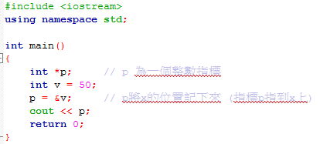

指標: 取得目標位置
取址運算子 &
“&”用來取得某儲存單位的記憶體地址。
&v
…
50
p
v
Notes:
#include <iostream>
using namespace std;
int main()
{
int *p; // p 為一個整數指標
int v = 50;
p = &v; // p將x的位置記下來 (指標p指到x上)
cout << p;
return 0;
}

Slide 9
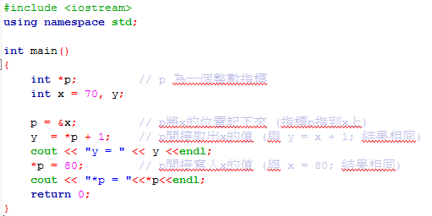
指標: 間接存取目標位置的值
間接取值運算子 *
“*”用來取得指標所記錄之目標位置的值。
*p
&x
…
70
p
x
Notes:
#include <iostream>
using namespace std;
int main()
{
int *p; // p 為一個整數指標
int x = 70, y;
p = &x; // p將x的位置記下來 (指標p指到x上)
y = *p + 1; // p間接取出x的值 (與 y = x + 1; 結果相同)
*p = 80; // p間接寫入x的值 (與 x = 80; 結果相同)
return 0;
} #include <iostream>
using namespace std;
int main()
{
int *p; // p 為一個整數指標
int x = 70, y;
p = &x; // p將x的位置記下來 (指標p指到x上)
y = *p + 1; // p間接取出x的值 (與 y = x + 1; 結果相同)
cout << "y = " << y <<endl;
*p = 80; // p間接寫入x的值 (與 x = 80; 結果相同)
cout << "*p = "<<*p<<endl;
return 0;
}

Slide 10
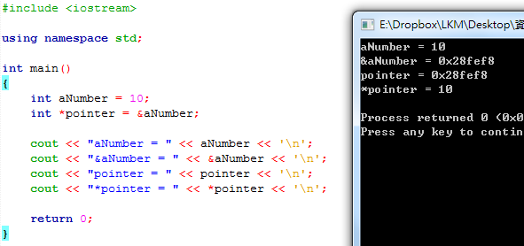
Example
Notes:
#include <iostream>
using namespace std;
int main()
{
int aNumber = 10;
int *pointer = &aNumber;
cout << "aNumber = " << aNumber << '\n';
cout << "&aNumber = " << &aNumber << '\n';
cout << "pointer = " << pointer << '\n';
cout << "*pointer = " << *pointer << '\n';
return 0;
}

Slide 11
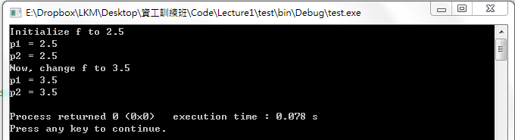
Practice 1:
Mission：
Input：Define two pointer which point to a float
Output：See what happened to the value of the point if the float changes
Notes:
#include <iostream>
#include <ctype.h>
using namespace std;
int main()
{
float *p1,*p2;
cout<<"Initialize f to 2.5"<< endl;
float f=2.5;
p1 = &f;
p2 = &f;
cout<<"p1 = "<< *p1 << endl <<"p2 = "<<*p2<<endl;
cout<<"Now, change f to 3.5"<< endl;
f=3.5;
cout<<"p1 = "<< *p1 << endl <<"p2 = "<<*p2<<endl;
return 0;
}

Slide 12
課程大綱
Pointer (指標)
指標簡介
陣列與指標
動態記憶體配置
指標進階: 指標陣列、指標的指標

Slide 13
使用指標間接存取陣列中的值
指向一塊空間的指標，可使用索引值間接存取目標資料。
假如一個指標P指向陣列A，則P在語法上可使用索引值來間接存取陣列A。如下圖所示：
或*P
P[0]
或*(P+1)
P[1]
或*(P+2)
P[2]
位置Ａ
…
[0]
[1]
[2]
P
A (陣列名稱代表陣列開頭位置)

Slide 14
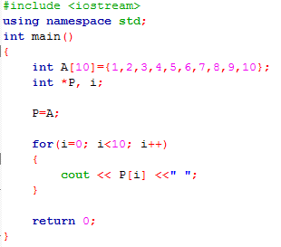
Notes:
#include <iostream>
using namespace std;
int main()
{
int A[10]={1,2,3,4,5,6,7,8,9,10};
int *P, i;
P=A;
for(i=0; i<10; i++)
{
cout << P[i] <<" ";
}
return 0;
}

Slide 15
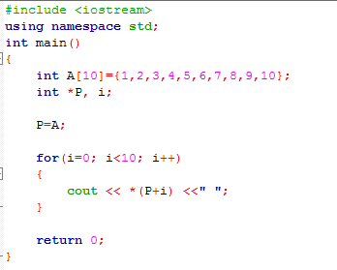
Notes:
#include <iostream>
using namespace std;
int main()
{
int A[10]={1,2,3,4,5,6,7,8,9,10};
int *P, i;
P=A;
for(i=0; i<10; i++)
{
cout << *(P+i) <<" ";
}
return 0;
}

Slide 16
陣列與指標
陣列與指標相同處：
陣列名稱代表某資料的記憶體位置
指標名稱代表某資料的記憶體位置
陣列與指標不同處:
使用陣列名稱不能存放資料。
使用指標名稱可以存放資料。

Slide 17
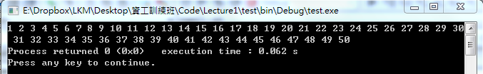
Mission
Set up a array composed by 1,2,3……50
Notes:
#include <iostream>
using namespace std;
int main()
{
int arrayN[50];
int *p = arrayN;
for (int i = 0; i < 50 ; i++)
*(p+i)=i+1;
for (int i = 0; i < 50 ; i++)
cout << *(p+i) << " ";
return 0;
}

Slide 18
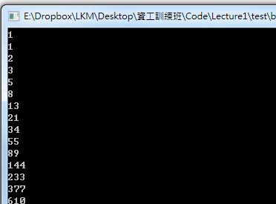
Practice 2:
Mission：
Output：30 Fibonacci number (斐波那契數)
Note： Use Point and Reference
Hint： Use an array to store it
Notes:
#include <iostream>
using namespace std;
int main()
{
const int N = 30;
int fibonacciNumber[N] = {1,1};
int *p = fibonacciNumber;
for (int i=2; i<N ;i++)
*(p+i) = *(p+i-1) + *(p+i-2);
for (int i = 0; i < N; i++)
cout << *(p+i) << endl;
return 0;
}

Slide 19
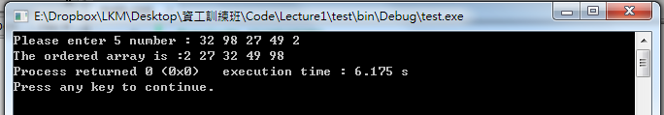
Practice 3:
Mission：
Input：5 float or double
Output：The ordered array
Note： Sorting is critical in algorithm
Notes:
#include <iostream>
using namespace std;
int main()
{
double arr[5];
double *p = arr;
cout<<"Please enter 5 number : ";
for (int i=0;i<5;i++){
cin>>*(p+i);
}
double temp;
for (int i=0;i<5;i++){
for (int j=0;j<4-i;j++){
if (*(p+j)>*(p+j+1)){
temp = *(p+j+1);
*(p+j+1) = *(p+j);
*(p+j) = temp;
}
}
}
cout<<"The ordered array is :";
for (int i=0;i<5;i++){
cout<<*(p+i)<<" ";
}
return 0;
}

Slide 20
課程大綱
Pointer (指標)
指標簡介
陣列與指標
動態記憶體配置
指標進階: 指標陣列、指標的指標

Slide 21
上次…..
是不是

Slide 22
Initializing Arrays
static (靜態)宣告陣列：dataType name[size]
Array size需要給定，記憶體提供sizeof(type)*size
使用 [ ] subscript (下標運算子)配上索引找元素
int array[2];
array[0] = 1;
array[1] = 2;
{1, 2}
char array1[3] = {'\0'};
{'\0', '\0', '\0'}
double array2[5] = {0.1, 0.2};
{0.1, 0.2, 0.0, 0.0, 0.0}
索引從[0]開始到[size-1]
初始全陣列為空字元'\0'
其餘值自動初始為0.0

Slide 23
如果臨時才知道陣列的大小呢？

Slide 24
Initializing Arrays
如果無法預知陣列大小、或全部元素
可使用動態宣告來配置空間
int arr[] = {1, 2, …};
int len = 5;
int arr[len];
未知陣列全部元素
int arr[len]; 非cons int len 編譯會不過
int len;
cin >> len;
double *p = new double[len]();
delete [] p;
宣告陣列元素為０

Slide 25
動態記憶體配置
用途
向系統索取一大塊記憶體來使用
使用時機
程式正在執行時，突然需要一大塊記憶體空間來存放資料
常見使用案例
由於寫程式時無法預知使用者需要多少資料, 因此可設計成在使用者輸入數字個數後, 再動態配置所需的記憶體空間來存放數值
當此記憶體空間用不到時，也可隨時將之釋放供其他程式使用。

Slide 26
動態記憶體配置
動態記憶體配置：
先準備好一個指標
跟系統要求空間, 用指標間接操作
使用指標做記憶體配置：
p = (int*)malloc(sizeof(int)*3);
系統：0x3000這位置有你要的!
int *
不能直接用,只好間接用
int
int
int
0x3000
名稱：p
[0]
[1]
[2]
名稱：(無)
位置：0x3000
我突然需要使用三個整數當陣列用!

Slide 27
動態記憶體配置的語法
向系統索取記憶體區塊主要是
透過 malloc ( ) 函式來做
此函式的原型宣告放在 stdlib.h
呼叫的語法如下：
(資料型態 *)malloc(sizeof(資料型態) * 個數);
使用完畢後，用free (指標名稱) 的語法將配置的記憶體釋放。
EX:
int *p; p = (int*) malloc(sizeof(int) * 3);
00FF012
00FF012
p
malloc → (資料沒有名稱)

Slide 28
但其實……
有時候還是可以過的
C++ doesn't support variable length array like C. Variable length array is C99 feature but it is not officially part of C++ so far. But compilers like g++ & clang++ allows Variable Length Arrays (VLA) as an extension.
int arr[] = {1, 2, …};
int len = 5;
int arr[len];

Slide 29
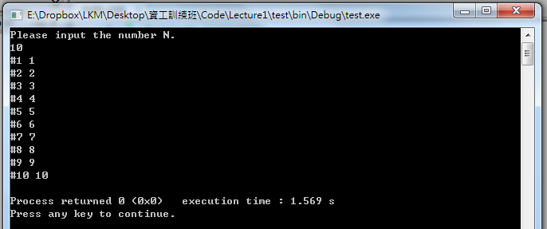
Mission
Input：The number N
Output： The array composed of 1,2,3……N
Notes:
#include <iostream>
#include <stdlib.h>
using namespace std;
int main()
{
int N = 0;
cout << "Please input the number N." << endl;
cin >> N;
int *p = (int *) malloc(sizeof(int) * N);
for (int i =0 ; i<N ; i++){
*(p+i) = i+1;
}
for (int i =0 ; i<N ; i++)
cout << "#" << i+1 << " " <<*(p+i) << endl;
return 0;
}

Slide 30
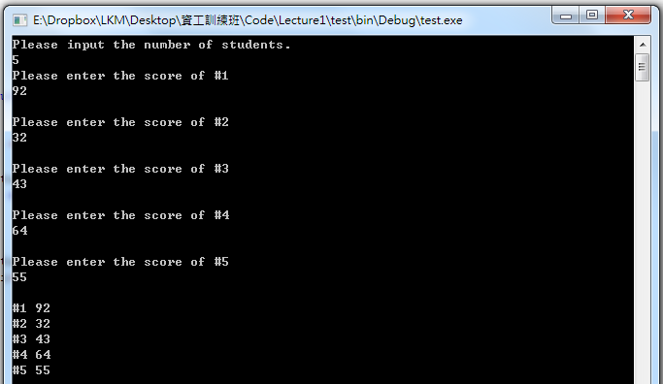
Practice 4：
Mission：
Input：The number of students and the score of each students.
Output： The input
Notes:
#include <iostream>
#include <stdlib.h>
using namespace std;
int main()
{
int students = 0;
cout << "Please input the number of students." << endl;
cin >> students;
double *p = (double *) malloc(sizeof(double) * students);
for (int i =0 ; i<students ; i++){
cout << "Please enter the score of #" << i+1 << endl;
cin >> *(p+i);
cout << endl;
}
for (int i =0 ; i<students ; i++)
cout << "#" << i+1 << " " <<*(p+i) << endl;
return 0;
}

Slide 31
課程大綱
Pointer (指標)
指標簡介
陣列與指標
動態記憶體配置
指標進階: 指標陣列、指標的指標

Slide 32
指標陣列
用指標陣列配置多個指標。
應用：配置列數固定，行數不固定的二維陣列
範例：
int *a[3];
a[0], a[1], a[2] 也是指標
int
sizeof(int)*1
a[0][0]
int
int
sizeof(int)*2
a[1][0]
a[1][1]
int *
int *
int *
sizeof(int)*3
int
int
int
a
malloc
malloc
malloc
a[2][0]
a[2][1]
a[2][2]
[0]
[1]
[2]

Slide 33
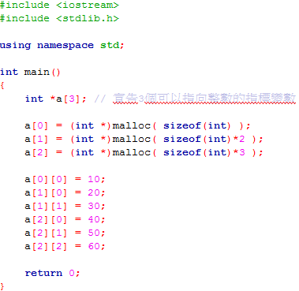
指標陣列
用多個指標配置出不同行數之二維陣列。
10
[0]
[1]
20
30
[2]
40
50
60
[0]
[1]
[2]
Notes:
#include <iostream>
#include <stdlib.h>
using namespace std;
int main()
{
int *a[3]; // 宣告3個可以指向整數的指標變數
a[0] = (int *)malloc( sizeof(int) );
a[1] = (int *)malloc( sizeof(int)*2 );
a[2] = (int *)malloc( sizeof(int)*3 );
a[0][0] = 10;
a[1][0] = 20;
a[1][1] = 30;
a[2][0] = 40;
a[2][1] = 50;
a[2][2] = 60;
return 0;
}

Slide 34
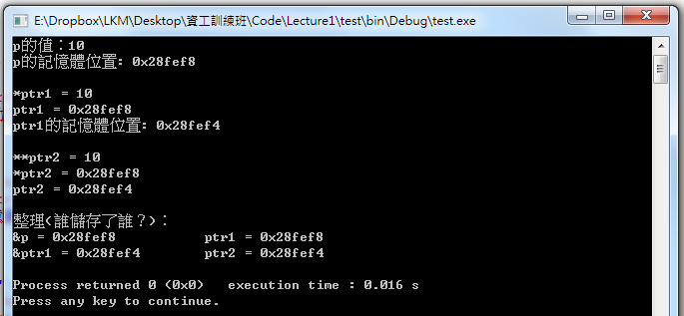
雙重指標
Notes:
#include <iostream> using namespace std; int main() { int p = 10; int *ptr1 = &p; int **ptr2 = &ptr1; cout << "p的值：" << p << endl; cout << "p的記憶體位置: " << &p << endl; cout << endl; cout << "*ptr1 = " << *ptr1 << endl; cout << "ptr1 = " << ptr1 << endl; cout << "ptr1的記憶體位置: " << &ptr1 << endl; cout << endl; cout << "**ptr2 = " << **ptr2 << endl; cout << "*ptr2 = " << *ptr2 << endl; cout << "ptr2 = " << ptr2 << endl; cout << endl; cout << "整理(誰儲存了誰？)：" << endl; cout << "&p = " << &p << "\t\t" << "ptr1 = " << ptr1 << endl; cout << "&ptr1 = " << &ptr1 << "\t" << "ptr2 = " << ptr2 << endl; return 0; }

Slide 35
指標的指標的指標……
雙重指標也只是紀錄著指標以及指標指到的位置
三重指標也只是記錄著雙重指標內的位置

Slide 36
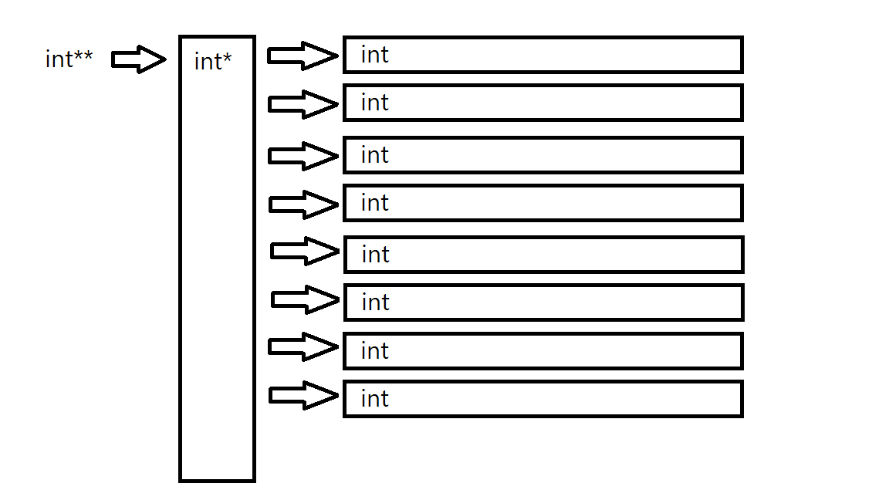

Slide 37
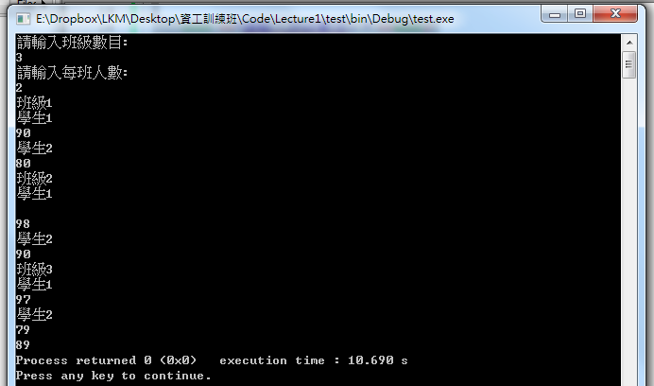
Mission
Input：The number of class and the number of student
Output： The average
Notes:
#include <iostream>
#include <stdlib.h>
using namespace std;
int main()
{
int i, j;
double sum=0, aver;
int **student;
int m, n;
cout <<"請輸入班級數目: " <<endl;
cin >> m;
cout <<"請輸入每班人數: " <<endl;
cin >> n;
//動態配置m班各n人之記憶體
student = (int **)malloc(sizeof(int *) * m);
for ( j=0; j < m; j++ )
student[j] = (int *)malloc(sizeof(int) * n);
// 分別讀入m班, 各n個同學成績
for ( j=0; j < m; j++ )
{
cout << "班級" << j+1 <<endl;
for ( i=0; i < n; i++ )
{
cout << "學生" <<i+1<<endl;
cin >> student[j][i];
}
}
// 計算總和
for ( j=0; j < m; j++ )
for ( i=0; i < n; i++ )
sum+=student[j][i];
// 求平均值
aver=sum/(m*n);
cout << aver ;
return 0;
}

Slide 38
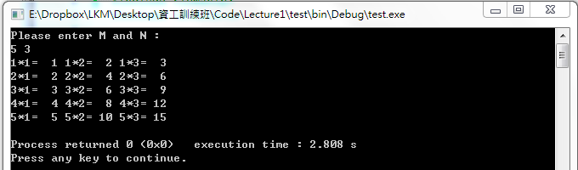
Practice 5：
Mission：
Input：M and N
Output： M x N Table
Notes:
#include <iostream>
#include <iomanip>
#include <stdlib.h>
using namespace std;
int main()
{
int M, N;
cout <<"Please enter M and N : " << endl;
cin >> M >> N ;
int **table = (int **) malloc(sizeof(int*)*M);
for (int i =0 ; i < M ; i++)
table[i] = (int *) malloc(sizeof(int)*N);
for (int i =0 ; i < M ; i++)
for (int j =0 ; j < N ; j++)
table[i][j] = (i+1)*(j+1);
for (int i =0 ; i < M ; i++){
for (int j =0 ; j < N ; j++){
cout << i+1 << "*" << j+1 << "=" << setw(3) << table[i][j]<<" ";
} cout<<endl;
}
return 0;
}

Slide 39
指標與字串(補充)
在C語言的字串是一種字元陣列，指標運算也一樣適用在字元陣列的字串。
宣告一個字元陣列來儲存字串，其宣告如下：
char line[80];
存取字元陣列元素是使用line[0]、line[1]~line[79]來存取，如下所示：
line[i] = c;
在字元陣列的結束加上'\0'當作結束字元，如下：
line[i] = '\0';

Slide 40
指標與字串(補充)
字串指標是一個char資料型態的指標，可以用來指向字元陣列或字串常數。
宣告一個字元陣列的字串，如下所示：
#define LEN 16
char str[LEN] = "This is a book.";
上述字元陣列是一個字串且指定初值，接著宣告指標變數指向此字串，如下所示：
char *ptr = str;

Slide 41
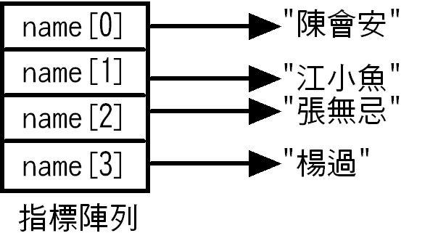
字串的指標陣列(補充)
C語言的指標陣列最常是應用在字串的指標陣列，如下所示：
#define ROWS 4
char *name[ROWS] = { "陳會安", "江小魚", "張無忌", "楊過" };

Slide 42
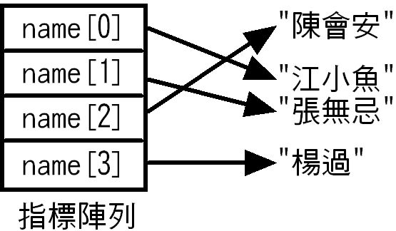
字串交換(補充)
使用指標陣列來儲存字串，
不只可以節省記憶空間，而且因為是指標，如果指標陣列的元素需要交換字串，只需更改指標指向的字串即可

Slide 43
字串處理(補充)
C語言的字串並不是一種基本資料型態，而是一種字元陣列
所以並沒有支援指定、連結和比較等運算子
取而代之的是在標準函式庫<string.h>提供多種字串處理函數。
接下來將討論一些基本字串函數的實作。

Slide 44
字串處理(標頭檔)
extern int strLen(char *str);
extern char *strCpy(char *dest, char *source);
extern char *strCat(char *dest, char *source);
extern int strCmp(char *source, char *target);
extern char *strPos(char *source, char *target);

Slide 45
指標的應用 - 字串處理(1)
函數strLen()：取得字串長度
字串是一個字元陣列
計算字串長度的方法就是一維陣列的走訪和指標的遞增運算，如下所示：
char *ptr = str;
while ( *ptr != '\0' ) ptr++;
return ptr - str;
上述程式碼使用while迴圈走訪到字串的最後1個字元，然後使用ptr-str指標減法運算取得字串長度。

Slide 46
strlen()
#include <string.h> size_t strlen(const char *s);
計算字串的長度,其單位長度以一個byte為單位,但不包括’\0’這個字元.

Slide 47
字串處理(2)
函數strCpy()：字串複製
字串複製是將字串內容複製到其它的字元陣列，其目的是為了保留原始字串，以避免執行其它字串處理時，更改到原始字串的內容。如下所示：
char *ptr = dest;
while ( (*ptr++=*source++) != '\0' );
return dest;
上述程式碼使用while迴圈複製字串，因為先執行*ptr++=*source++指定運算，再進行比較，所以連原始字串的結束字元也會複製到新字串。

Slide 48
strcpy()
#include <string.h> char *strcpy(char *dest, const char *src);
將src字串內容複製到dest字串中(包含空字元).

Slide 49
字串處理(3)
函數strCat()：字串連結
字串連結是將兩個字串結合成一個字串，也就是從第1個字串的最後開始複製第2個字串。
字串連結函數是結合字串長度和複製函數，如下所示：
while ( *ptr++ != '\0' );
ptr--;
上述程式碼使用while迴圈走訪到字串的最後1個的結束字元
然後就使用迴圈複製字串，如下所示：
while ( (*ptr++=*source++) != '\0' );

Slide 50
strcat()
#include <string.h> char *strcat(char *dest, const char *src);
將src字串內容連結到dest字串的結尾,覆蓋src字串的空字元’\0’,並且保留本身的’\0’.

Slide 51
字串處理(4)
函數strCmp()：字串比較
字串比較是比較兩個字串的內容
如果兩個字串完全相同的話，就傳回0，如果不相同，使用ASCII的字元碼比較不同的哪一個字元。
函數是使用迴圈從頭開始比較兩個字串中的每一個字元，如下所示：
for ( ; *source == *target; source++, target++)
if ( *source == '\0')
return 0;
如果不相等，接著比較最後不相等的兩個字元來決定字串大小，如下所示：
if ((*source-*target) < 0 ) return -1;
else return 1;

Slide 52
strcmp()
#include <string.h> int strcmp(const char *s1, const char *s2);
比較兩個字串str1跟str2,比較其內容是否相同,若相同,則傳回0; 若不同,則比較兩個字串第一個不同字元的ASCII碼,若str1>str2,則傳回正數,反之,則傳回負數.

